Slide 1


苏教版二年级语文上册
英英学古诗

Slide 2

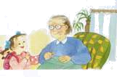
看图说意思
同学们看图，用自己的话说说这幅图。
画面上的意思是英英和奶奶正在说话，两个人有说有应，有问有答，这种情况叫做对话。

Slide 3

认一认
yīng
shī
jiāo
shǒu
jìng
英 | 诗 | 教 | 首 | 静
（英语
英国）
（古诗
诗人）
（教书
教学）
（首领
首先）
（安静
宁静）

Slide 4
认一认
sī
yì
zhào
céng
lǐ
思 | 意 | 照 | 层 | 李
（思念）
（心思）
（意思）
（注意）
（照射）
（照样）
（层次）
（云层）
（李子）

Slide 5
yīnɡ
英
英 明
英 国
英 雄
英 语
英 文

Slide 6
shī
古 诗
诗 歌
诗 句
诗 人
诗 词
诗

Slide 7
shǒu
首 都
首 先
首 次
首 要
首 脑
首

Slide 8
jìnɡ
安 静
宁 静
平 静
静悄悄
静

Slide 9
sī
意 思
思 念
相 思
思 想
思 考
思

Slide 10
yì
意 思
意 见
有 意
无 意
意 外
意

Slide 11
zhào
照 明
关 照
照 亮
照 顾
照

Slide 12
cénɡ
上 层
层 次
云 层
地 层
层

Slide 13
lǐ
唐 代
代 词
当 代
现 代
时 代
李

Slide 14
看谁记得又对又快
yīng shī shǒu jìng
英 英 古诗 一首 安 静
sī yì zhào céng lǐ
思念 意思 照 亮 一层 李白

Slide 15
英英 古诗 背书 一首 安静
思念 意思 照亮 一层 李白

Slide 16
多音字练习：
bèi (背心） jiāo ( 教书）
背 教
bēi（背着） jiào（教师）

Slide 17
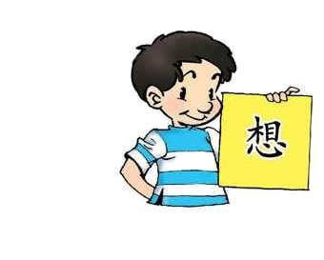
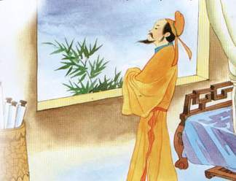
看
图
带着问题看图。
（1）图上出现的是什么人？
图上画的是唐朝的诗人——李白。
（2）从图上看，他正在做什么？

Slide 18
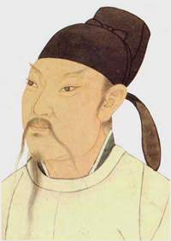
【生平简介】
李白(701--762)，字太白，号青莲居士，盛唐最杰出的诗人，也是我国文学史上继屈原之后又一伟大的浪漫主义诗人，素有“诗仙”之称.。
作品有：
《静夜思》
《早发白帝城》
《望庐山瀑布》
《古朗月行》
《秋浦歌》
《望天门山》
《黄鹤楼送孟浩然之广陵》 陵 、、、、、、

Slide 19
读课文
说说课文里英英和奶奶对话过程中，英英说了几次？奶奶说了几次？
英英说了三次，
奶奶说了二次。
小组分角
色朗读。

Slide 20

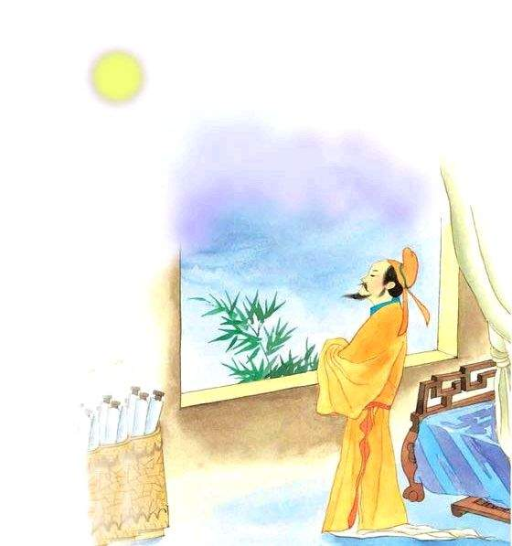

静夜思
宁静的夜晚
思念
在宁静的夜晚有着深深的思念。

Slide 21
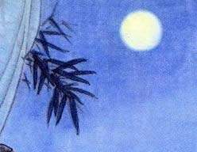
jìng yè sī
静 夜 思
-
chuάng qiάn míng yuè guαng
床 前 明 月 光，
、
-
yí shì dì shαng shuαng
疑 是 地 上 霜。
、
jǔ tóu wαng míng yuè
举 头 望 明 月，
-
dī tóu sī gù xiαng
低 头 思 故 乡。
------李白

Slide 22
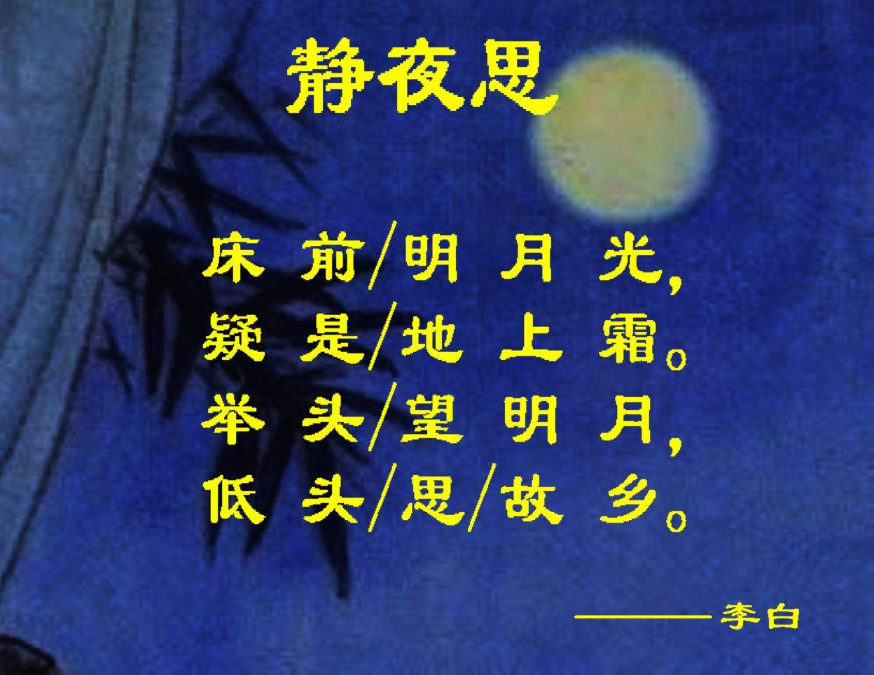

Slide 23
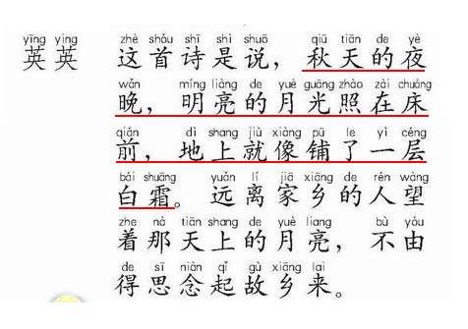

Slide 24
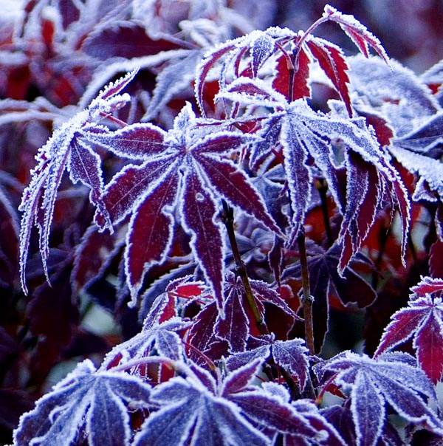

Slide 25
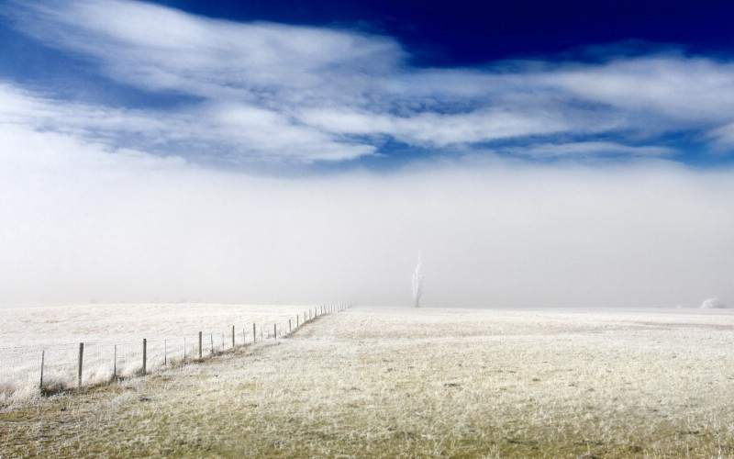

Slide 26


Slide 27
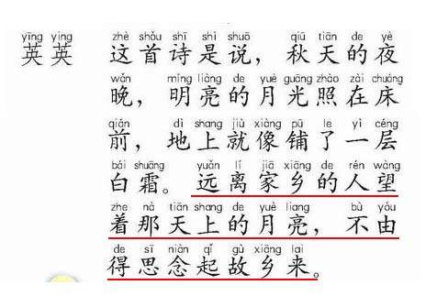

Slide 28


Slide 29
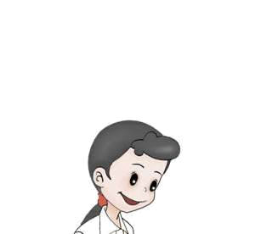
谁来读读英英对这首诗的理解？
床前明月光，
疑是地上霜。
举头望明月，
低头思故乡。
秋天的夜晚，明亮的月光照在床前，地上就像铺了一层白霜。
远离家乡的人望着那天上的月亮，不由得思念起故乡来。

Slide 31
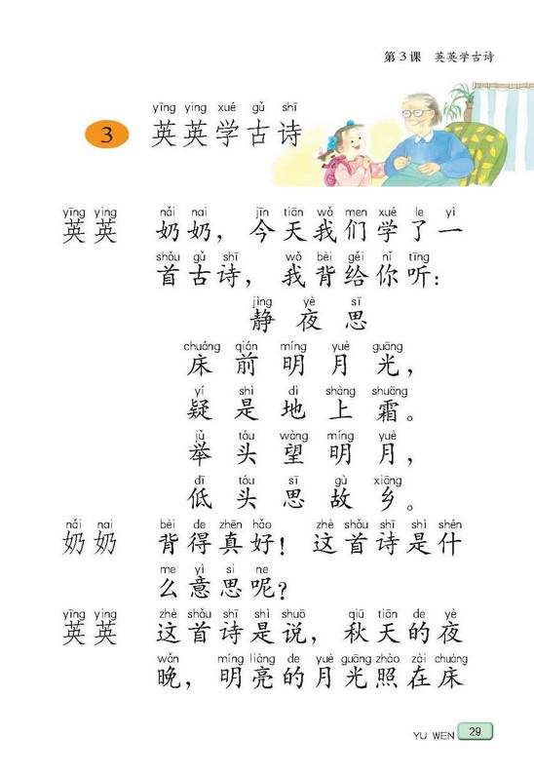
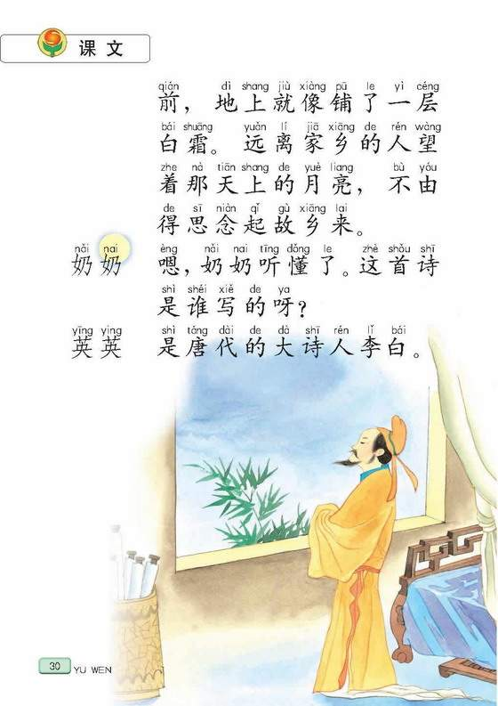

Slide 32
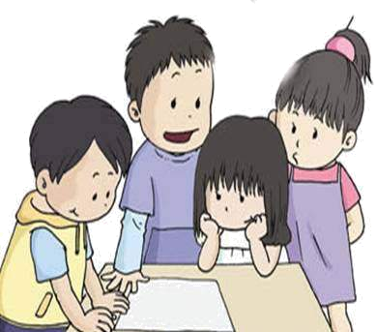
想象一下，诗人抬头望明月会有什么样的感受？小组讨论。

Slide 34

再见

